Slide 1
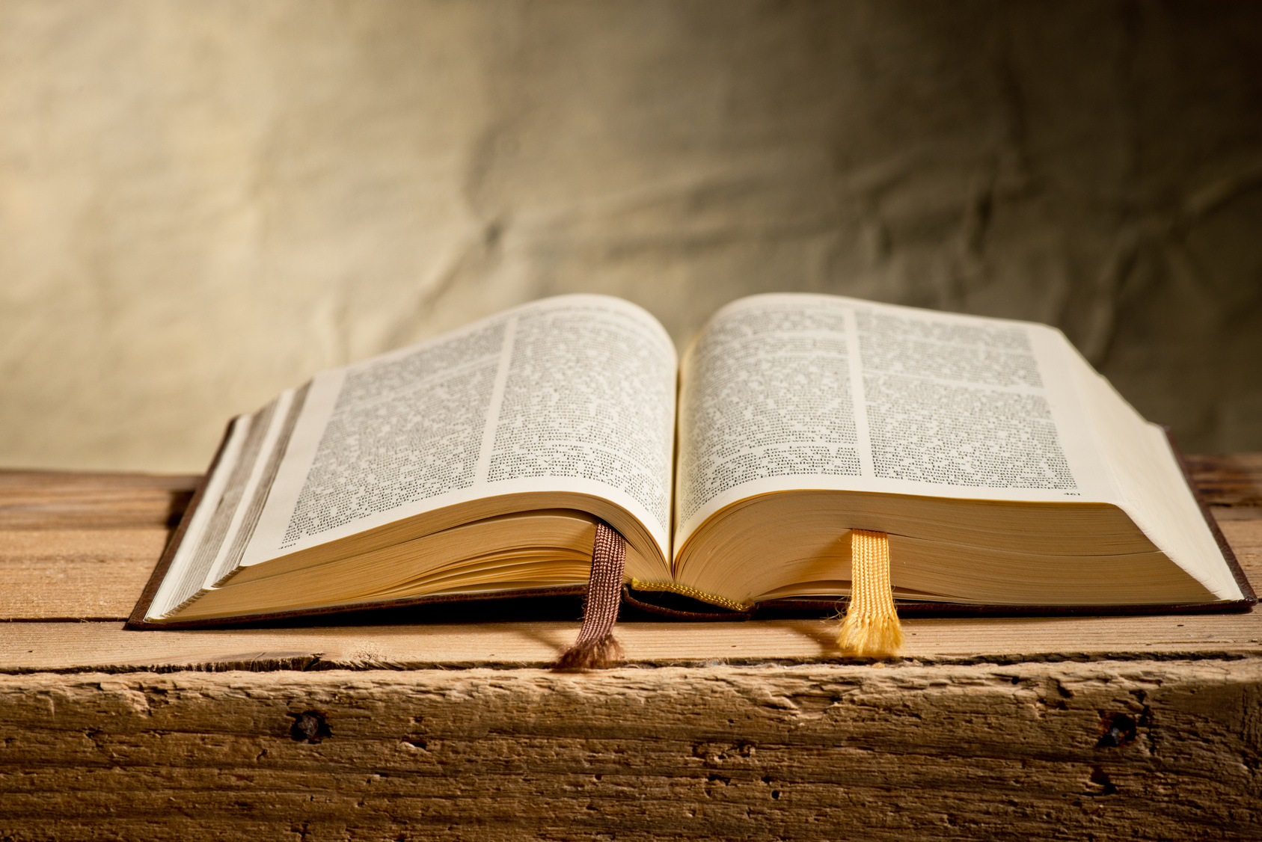
COMO DEVO ADORAR O SOBERANO DEUS?

Slide 2
01- Como foi chamada a casa dedicada à Deus?
“Mas, se tardar, para que saibas como convém andar na casa de Deus, que é a igreja do Deus vivo, a coluna e firmeza da verdade.” I Timóteo 3:15.
DEUS PAI
Essas são as Verdades Presentes para os nossos dias!
Jesus Cristo,
Filho de Deus
Espírito Santo
de Deus
Lei de Deus
Mortalidade
da alma
IGREJA DO DEUS VIVO

Slide 3
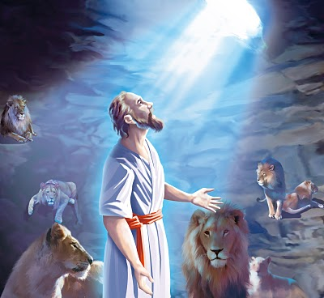
02- Com que propósito devo ir na casa de Deus?
“Mas a hora vem, e agora é, em que os verdadeiros adoradores adorarão o Pai em espírito e em verdade; porque o Pai procura a tais que assim o adorem. Deus é Espírito, e importa que os que o adorem o adorem em espírito e em verdade.” João 4:23 e 24.

Slide 4
03- Por que Deus merece nossos louvores, dádivas e orações?
“Digno és, Senhor, de receber glória, e honra, e poder; porque tu criaste todas as coisas, e por tua vontade são e foram criadas.” Apocalipse 4:11.

Slide 5
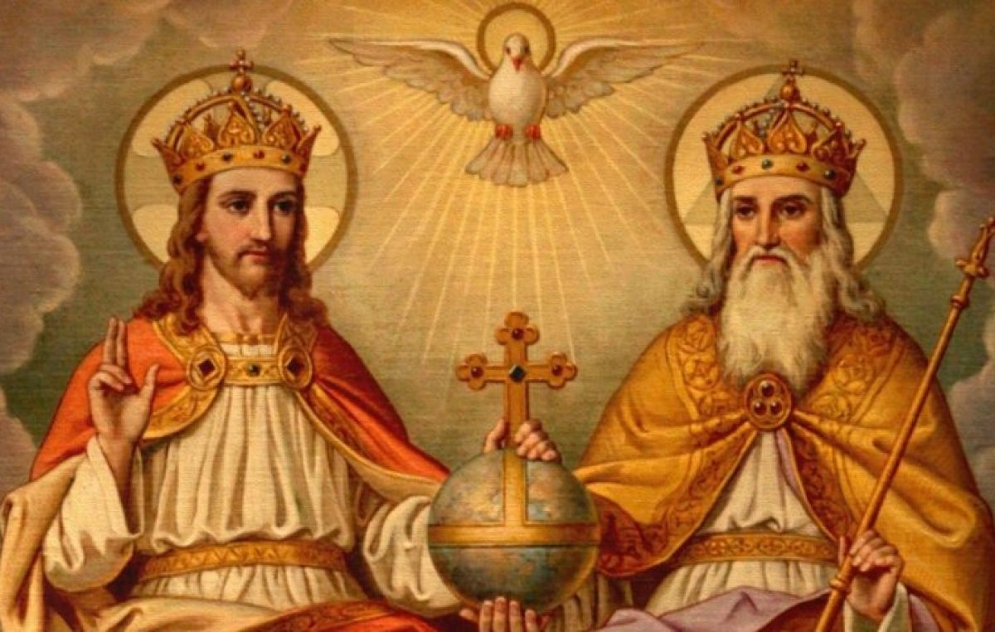
04- Quem mais é digno de ser adorado?
“E ouvi a toda a criatura que está no céu, e na terra, e debaixo da terra, e que estão no mar, e a todas as coisas que neles há, dizer: Ao que está assentado sobre o trono, e ao Cordeiro, sejam dadas ações de graças, e honra, e glória, e poder para todo o sempre.” Apocalipse 5:13.
Devemos adorar uma Trindade?
NÃO

Slide 6
05- Que posição devo assumir na Igreja, quando orar ao Soberano do Universo?
“Porém eu entrarei em tua casa pela grandeza da tua benignidade; e em teu temor me inclinarei para o teu santo templo.” Salmo 5:07.
“Ó, vinde, adoremos e prostremo-nos; ajoelhemos diante do SENHOR que nos criou.” Salmo 95:06.
“Porque está escrito: Como eu vivo, diz o Senhor, que todo o joelho se dobrará a mim, e toda a língua confessará a Deus.” Romanos 14:11.

Slide 7
“Por isso, também Deus o exaltou soberanamente, e lhe deu um nome que é sobre todo o nome; para que ao nome de Jesus se dobre todo o joelho dos que estão nos céus, e na terra, e debaixo da terra, e toda a língua confesse que Jesus Cristo é o Senhor, para glória de Deus Pai.” Filipenses 2:09-11.

Slide 8
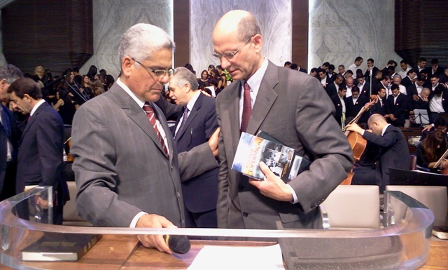
06- O que o Sr. Jesus disse para nós não fazermos?
“E, quando orares, não sejas como os hipócritas; pois se comprazem em orar em pé nas sinagogas, e às esquinas das ruas, para serem vistos pelos homens. Em verdade vos digo que já receberam o seu galardão.” Mateus 6:05.

Slide 9
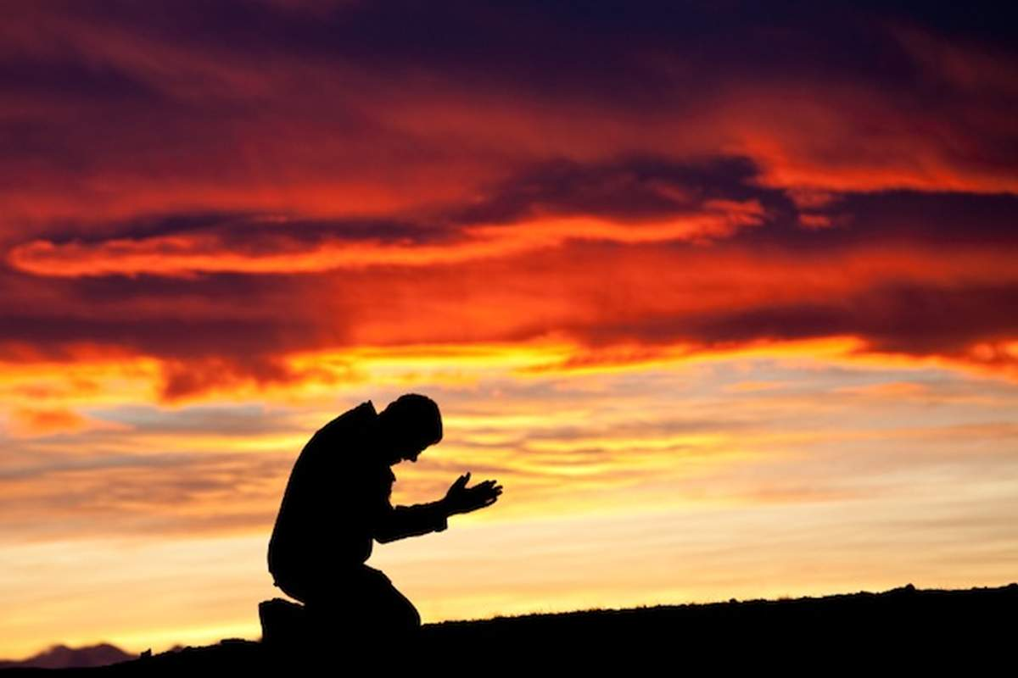
07- Que posição devo ficar na hora da oração particular?
“E apartou-se deles cerca de um tiro de pedra; e, pondo-se de joelhos, orava,” Lucas 22:41.
“Por causa disto me ponho de joelhos perante o Pai de nosso Senhor Jesus Cristo,” Efésios 3:14.

Slide 10
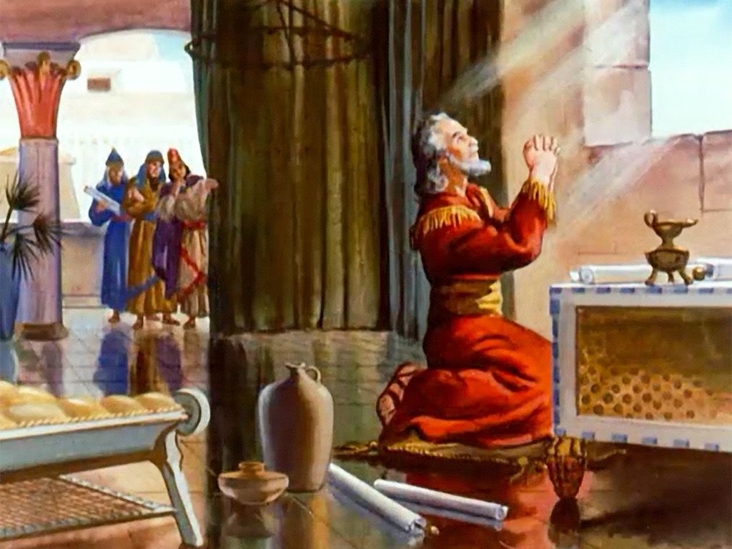
“Daniel, pois, quando soube que o edito estava assinado, entrou em sua casa (ora havia no seu quarto janelas abertas do lado de Jerusalém), e três vezes no dia se punha de joelhos, e orava, e dava graças diante do seu Deus, como também antes costumava fazer.” Daniel 6:10.

Slide 11
08- Podemos orar à Deus quando estamos andando ou fazendo outra atividade?
“Orai sem cessar.” I Tessalonicenses 5:17.
“E orou Jonas ao SENHOR, seu Deus, das entranhas do peixe.” Jonas 2:01.
“E o rei me disse: Que me pedes agora? Então orei ao Deus dos céus, e disse ao rei: Se é do agrado do rei, e se o teu servo é aceito em tua presença, peço-te que me envies a Judá, à cidade dos sepulcros de meus pais, para que eu a reedifique.”
Neemias 2:04-05

Slide 12
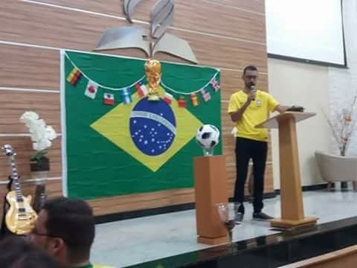
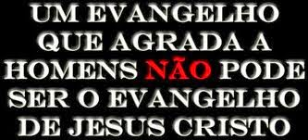
09- Que sinal de apostasia é visto no mundo religioso?
“É importante para você saber isto também, Timóteo, que nos últimos dias vai ser muito difícil ser cristão. Porque as pessoas só amarão a si mesmas e ao dinheiro; serão orgulhosas e fanfarronas, zombarão de Deus, desobedecendo aos pais, sendo ingratas com eles e completamente más.” II Timóteo 3:01-02 (Tradução: The Living Bible).

Slide 13
10- Que exemplos tem a Bíblia de adoração à Deus?
“Prostrei-me, adorei a Iahweh, bendisse a Iahweh, Deus de meu senhor Abraão, que me conduziu por um caminho de bondade, a fim de tomar para seu filho a filha do irmão de meu senhor.” Gênesis 24:48 (BJ).
“O povo creu e ouviu que Iahweh tinha visitado os israelitas e visto sua miséria. Ajoelharam-se e se prostraram.” Êx. 4:31 (BJ).
“Imediatamente Moisés caiu de joelhos por terra e adorou;” Êxodo 34:08 (BJ).
“Então Esdras bendisse a Iahweh, o grande Deus; todo o povo, com as mãos erguidas, respondeu: “Amém! Amém!”, e depois se inclinaram e se prostraram diante de Iahweh, com o rosto em terra.” Neemias 8:06 (BJ).

Slide 14
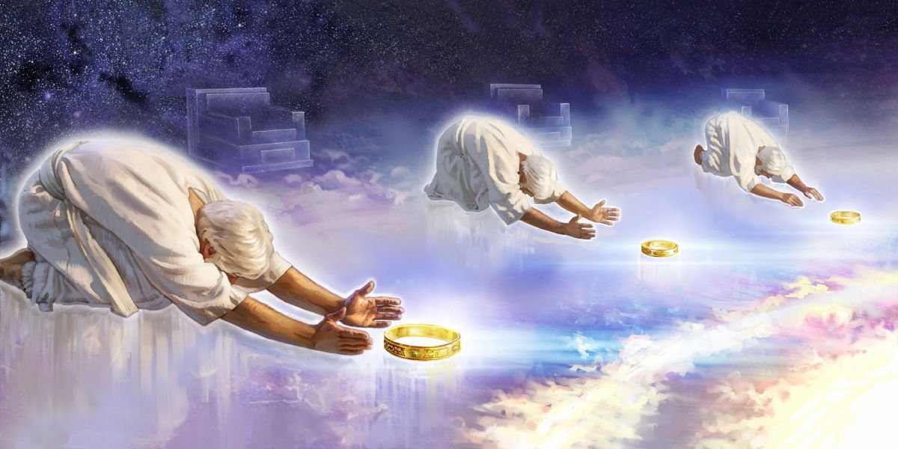
“E os vinte e quatro anciãos, e os quatro animais, prostraram-se e adoraram a Deus, que estava assentado no trono, dizendo: Amém. Aleluia!” Apocalipse 19:04.

Slide 15
Estudo formatado pelos Adventistas do 7º Dia Históricos de
Florianópolis-SC
Contato: restaurandoaverdade@gmail.com
Visite: www.adventistas-historicos.com

